Slide 1

Trường tiểu học Hiệp Thành
Thứ năm, ngày 17 tháng 10 năm 2024
CHÀO MỪNG CÁC EM ĐẾN VỚI TIẾT TIẾNG VIỆT

Slide 2



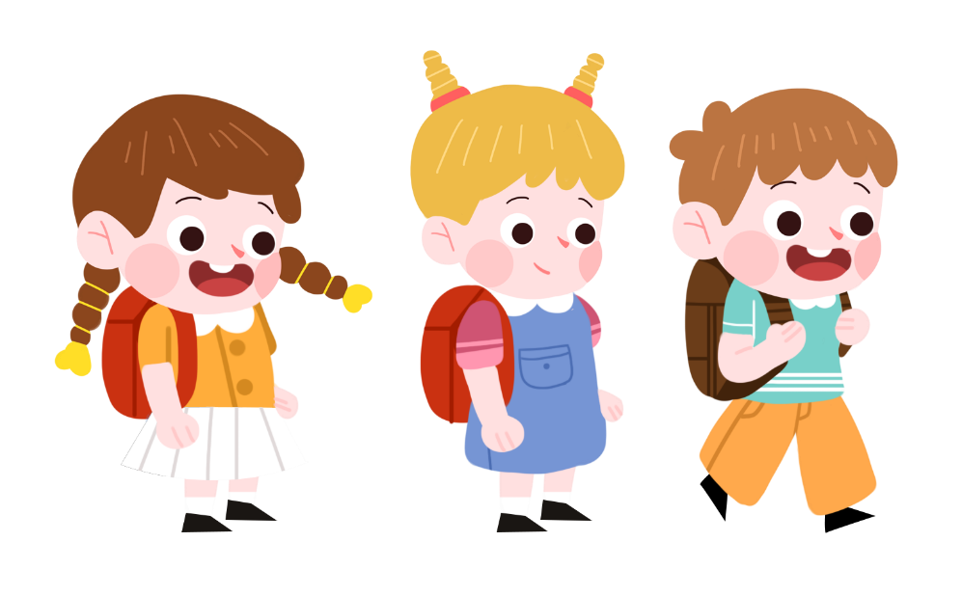

Slide 3
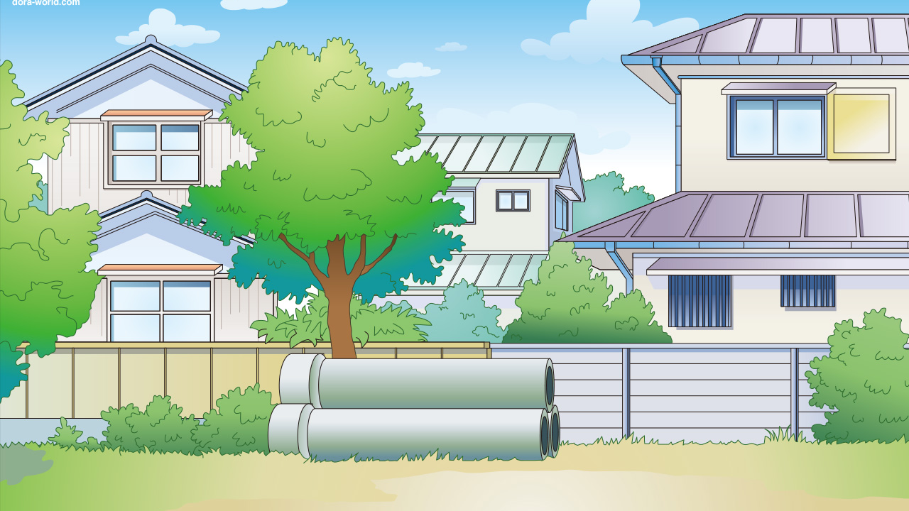




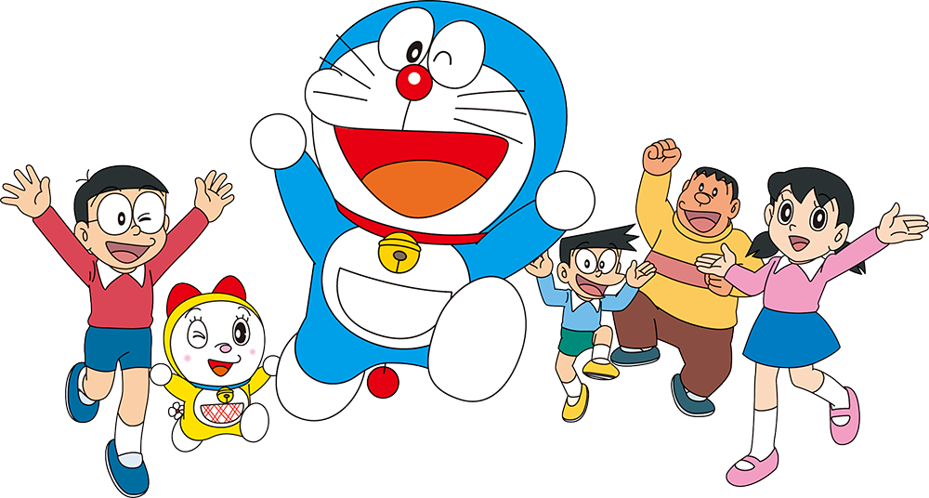

Slide 4
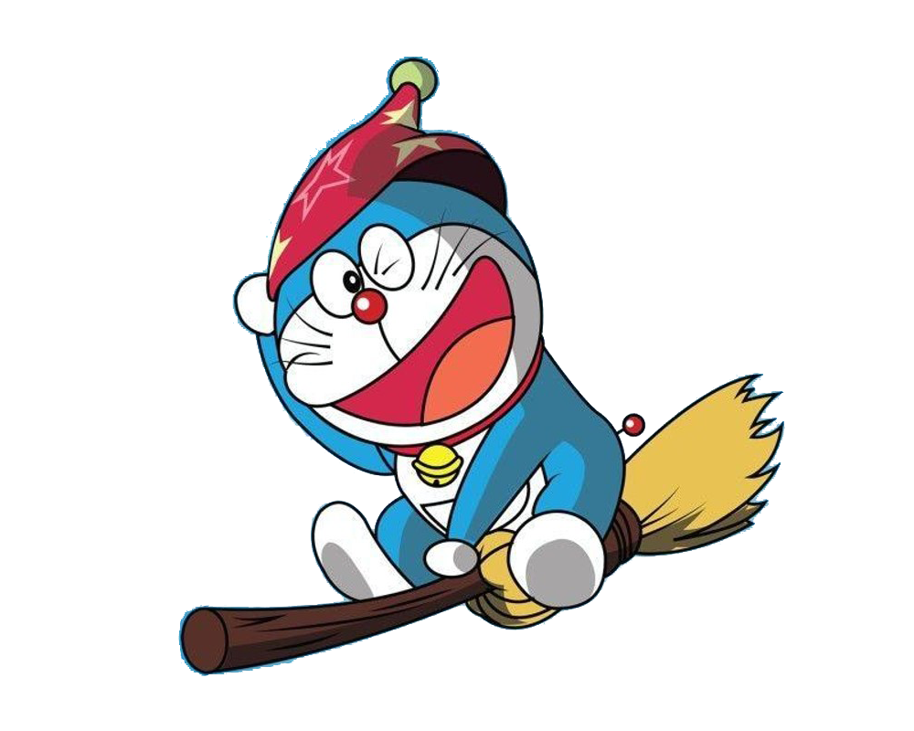
Hãy trả lời đúng các câu hỏi để tìm xem chú mèo máy Doremon đang ở đâu nhé!

Slide 5


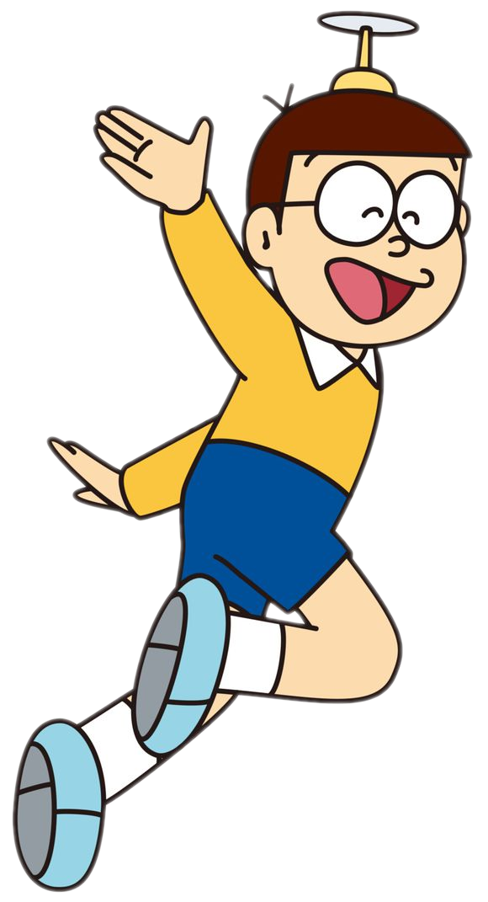
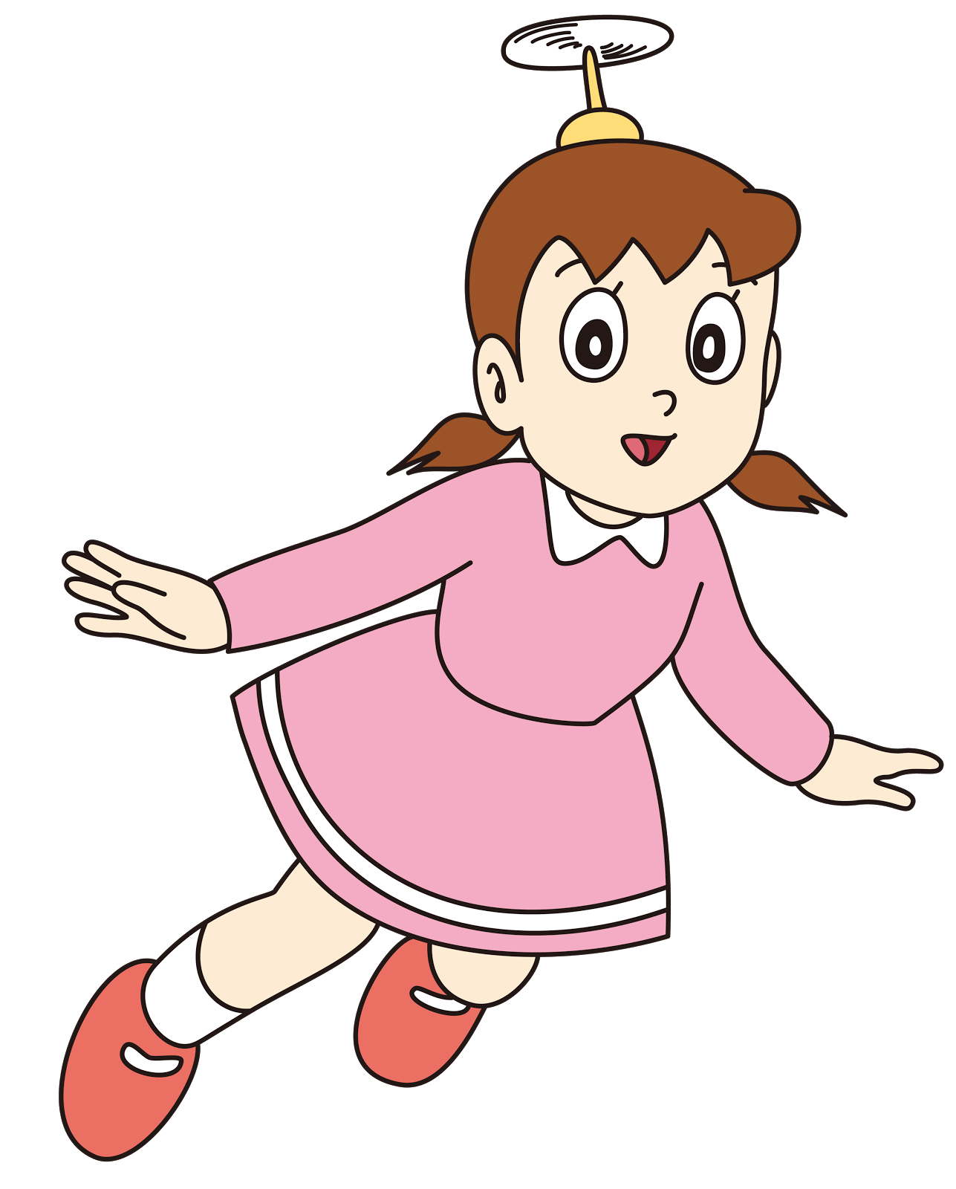
1. Từ nào sau đây là từ ngữ chỉ sự vật?
A. Bạn nhỏ
B. Giơ tay
C. Nấu ăn
D. Ca hát

Slide 6
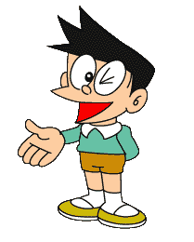
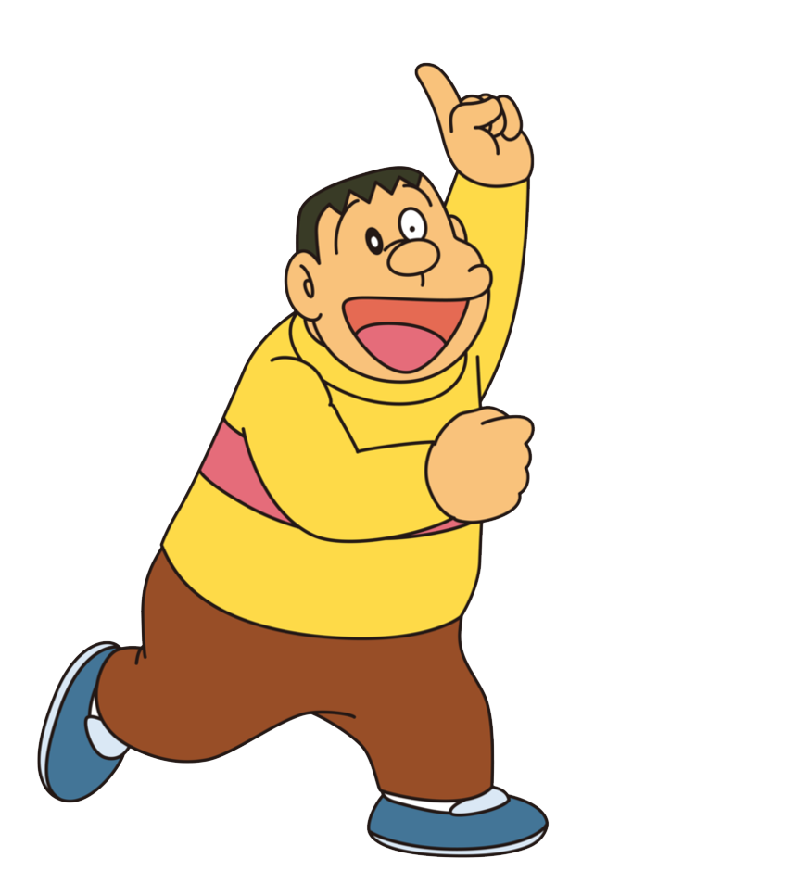
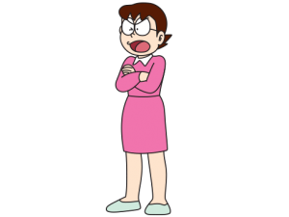
2. Từ nào sau đây là từ chỉ hoạt động?
A. Cây táo
B. Chạy nhảy
C. Xinh xắn
D. Cái bàn

Slide 7
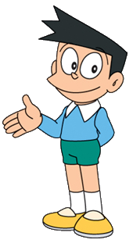
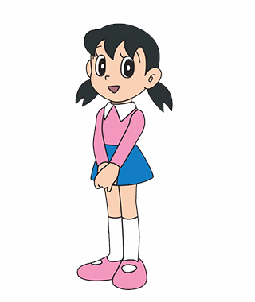
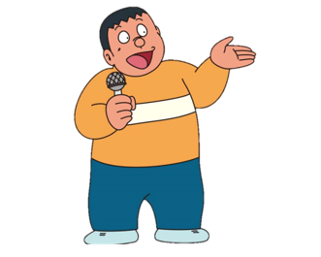
3. Từ nào là từ chỉ hoạt động của học sinh?
A. Giảng dạy
B. Xây nhà
C. Khám bệnh
D. Đọc bài

Slide 8
4. Câu nào là câu nêu hoạt động?
A. Mẹ em là
y tá.
B. Bông hoa
rất đẹp.
C. Em đang vẽ tranh.
D. Hôm nay là thứ năm.

Slide 9




TIẾNG VIỆT

Slide 10


Slide 11
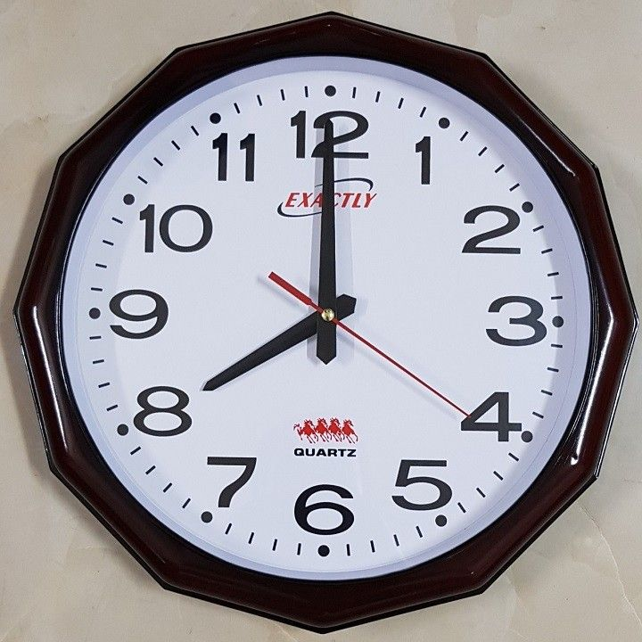
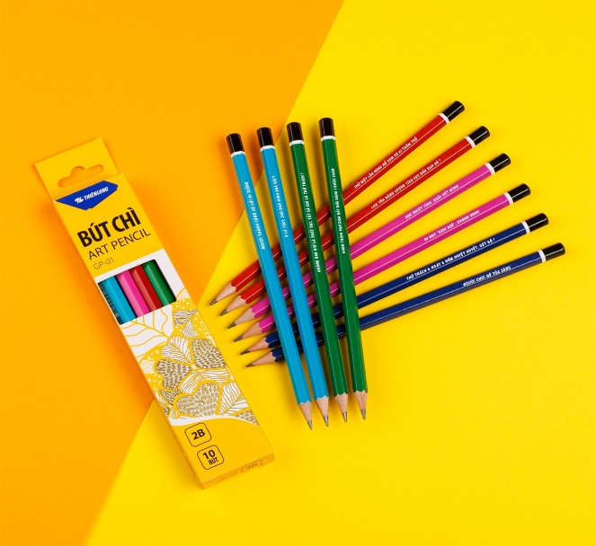
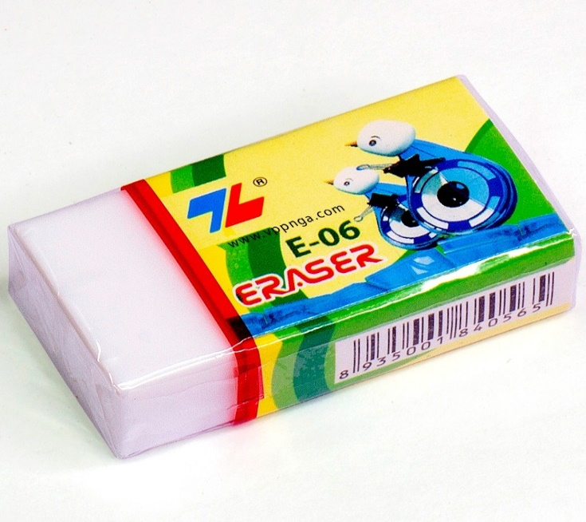
1. Giải câu đố để tìm từ ngữ chỉ sự vật.
a. Cái gì tích tắc ngày đêm,
Nhắc em đi ngủ, nhắc em học bài
Một anh chậm bước khoan thai,
Một anh chạy những bước dài thật nhanh?
(Là cái gì?)
b. Ruột dài từ mũi đến chân
Mũi mòn ruột cũng dần dần mòn theo.
(Là cái gì?)
c. Nhỏ như cái kẹo
Dẻo như bánh giầy
Học trò lâu nay
Vẫn cần đến tớ. (Là cái gì?)

Slide 12


Các đồ vật các em tìm được là đồng hồ, bút chì, cục tẩy/ cục gôm. Đó là các từ chỉ sự vật.

Slide 13
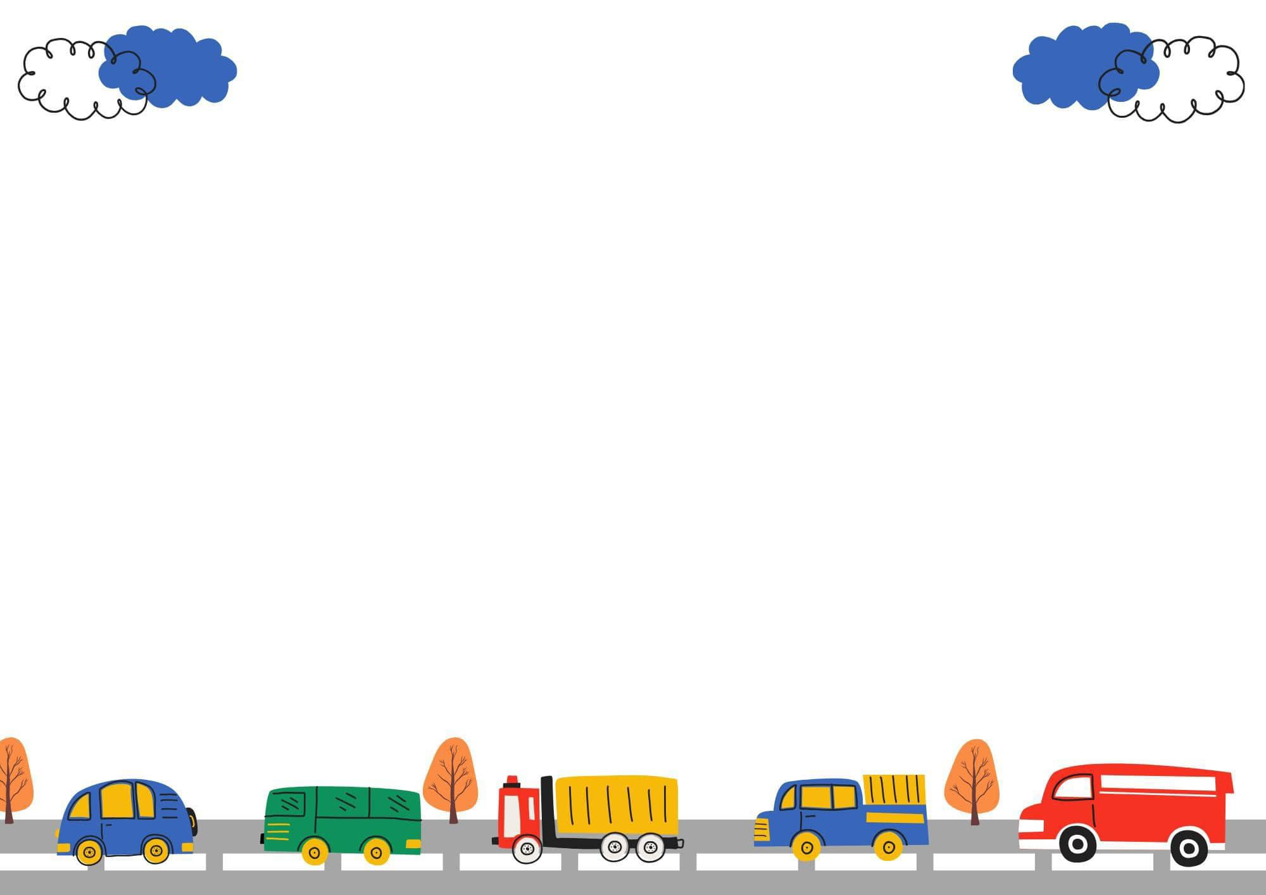
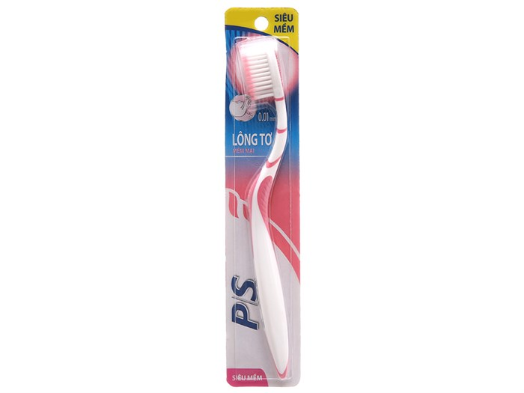
Vài hàng cước trắng
Có cán cầm tay
Giúp bé hằng ngày
Đánh răng sạch bóng.
(Là cái gì?)
Bàn chải
đánh răng

Slide 14

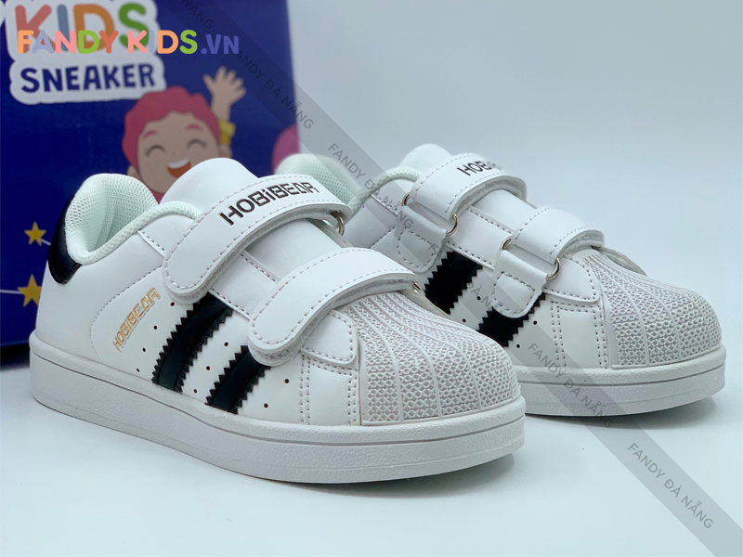
Ai muốn chân sạch
Thì dùng đến tôi
Nhưng phải một đôi
Đôi gì thế nhỉ? (Là cái gì?)
Đôi giày

Slide 15

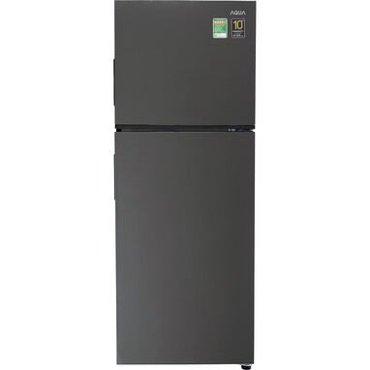
Hình khối chữ nhật
Chia thành hai ngăn
Thực phẩm, rau xanh
Luôn tươi sạch sẽ
Đố bé là gì?
Tủ lạnh

Slide 16
2. Tìm từ ngữ chỉ đặc điểm trong các câu đố trên.
a/ Cái gì tích tắc ngày đêm,
Nhắc em đi ngủ, nhắc em học bài
Một anh chậm bước khoan thai,
Một anh chạy những bước dài thật nhanh ?
(Là cái gì?)
b/ Ruột dài từ mũi đến chân
Mũi mòn ruột cũng dần dần mòn theo.
(Là cái gì?)
c/ Nhỏ như cái kẹo
Dẻo như bánh giầy
Học trò lâu nay
Vẫn cần đến tớ. (Là cái gì?)

Slide 17



Thảo luận nhóm đôi
Trong vòng 2 phút, các nhóm thảo luận tìm từ ngữ chỉ đặc điểm

Slide 18


a. Cái gì tích tắc ngày đêm,
Nhắc em đi ngủ, nhắc em học bài
Một anh chậm bước khoan thai,
Một anh chạy những bước dài thật nhanh
(Là cái gì?)
b. Ruột dài từ mũi đến chân
Mũi mòn ruột cũng dần dần mòn theo.
(Là cái gì?)
c. Nhỏ như cái kẹo
Dẻo như bánh giầy
Học trò lâu nay
Vẫn dùng đến nó
(Là cái gì?)

Slide 19
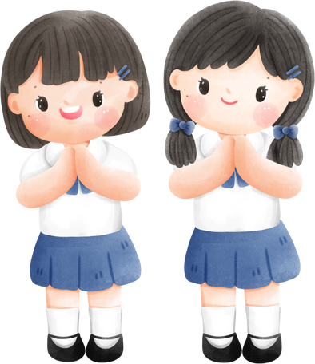
3. Đặt một câu nêu đặc điểm của đồ vật ở trường, lớp.
Ở trường, lớp mình có những đồ vật nào? Hãy kể tên những đồ vật đó.
Mẫu: Thân trống nâu bóng.

Slide 20



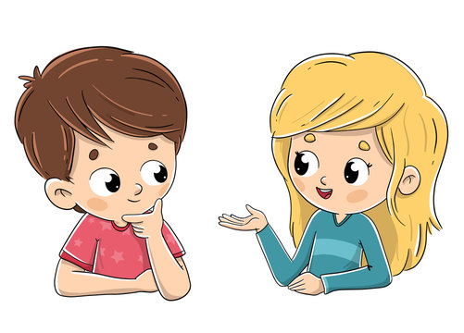
Bóng đèn
rất sáng.
Bức tranh này thật đẹp.
Chiếc cặp
mới tinh.
Cái bảng
rất dài.
Bút chì rất nhọn.
Cái tủ nệm rất to.
Mặt bàn sạch sẽ.

Slide 21
Em và các bạn cần có
trách nhiệm như thế nào trước những đồ vật của trường, lớp?

Slide 22


Slide 23
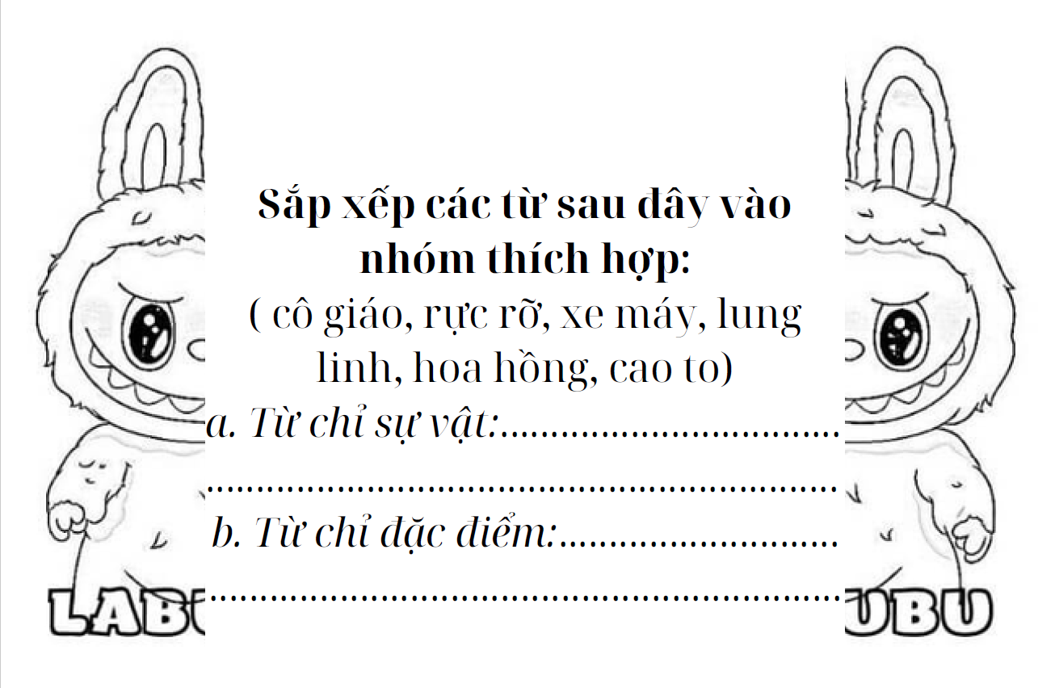

PHIẾU BÀI TẬP
cô giáo,
xe máy,
hoa hồng
rực rỡ,
lung linh,
cao to

Slide 24


TIẾNG VIỆT

